Slide 1
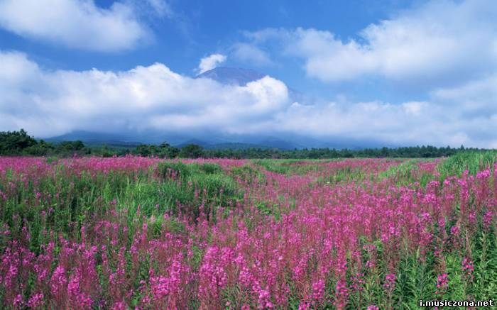
«Путешествие по природным зонам России»
Урок – обобщение . Окружающий мир. 4 класс
Выполнила учитель
МБОУ Головатовской СОШ
Андрющенко Елена Владимировна

Slide 2
Разминка

Slide 3
До самого горизонта расстилается холмистая равнина, покрытая снегом. На ней не было видно ни деревца, ни кустарника. Тишина и безлюдье вокруг. Лишь вдали виднелось стадо оленей да снег скрипел под полозьями нарт.
ОТВЕТ

Slide 4
ТУНДРА

Slide 5
Полгода здесь день и полгода ночь. Всюду снега и льды. Солнце летом поднимается невысоко.
ответ

Slide 6
АРКТИКА

Slide 7
Здесь хорошей погодой считаются дожди и пасмурное небо.
Растения почти не имеют листьев.
Животные днем спасаются от жары в глубине песка. А охотятся ночью. Ветры наметают дюны и барханы из песка, а иногда засыпают оазисы.
ОТВЕТ

Slide 8
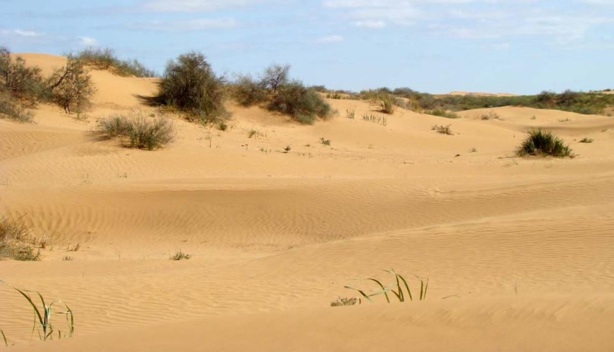
Пустыня

Slide 9
Как море волнуются здесь травы и
зерновые культуры.
Лето здесь жаркое, с сухими ветрами.
Для задержания снега сажают здесь
лесные полосы. Множество грызунов
населяют эти края, спасаясь в норах от
хитрых лисиц, орлов.
ОТВЕТ

Slide 10
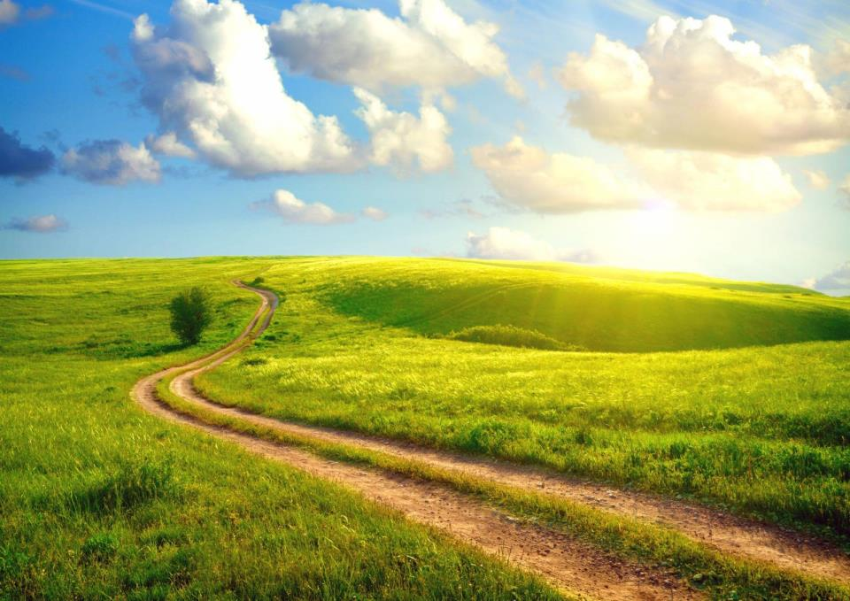
СТЕПЬ

Slide 11
«Вот могучий красавец дуб, белоствольная
берёза, осина с дрожащими листочками,
раскидистая липа. Ветви сосны и ели
часто образуют густой навес, а внизу –
подлесок из орешника и других кустов.
Сейчас лето и у людей одна забота –
сохранить это богатство от огня.»
ОТВЕТ

Slide 12
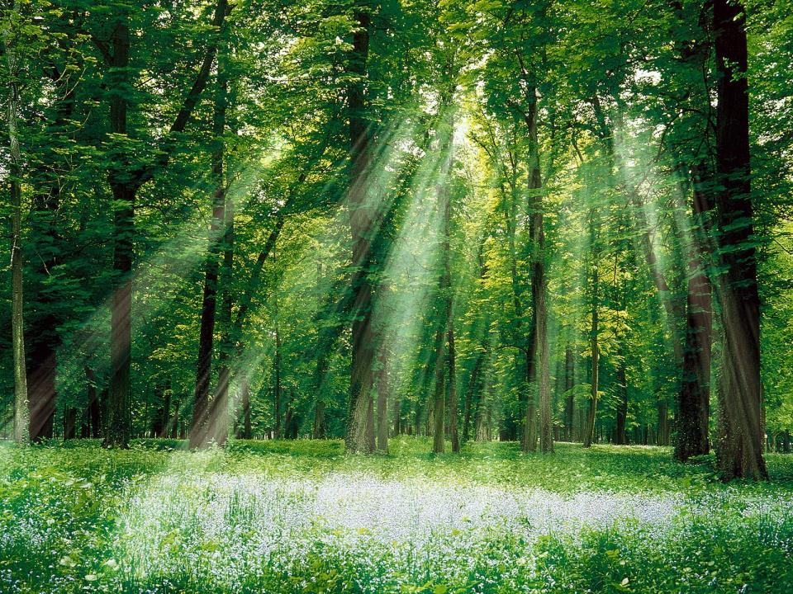
Лес

Slide 13
Деревья здесь не растут. Болотистая
местность – прекрасное место
для комаров и мошкары.
Лето здесь короткое.
Навещают этот край летом
многочисленные птицы.
Мхи и лишайники
господствуют всюду.
ОТВЕТ

Slide 14
ТУНДРА

Slide 15
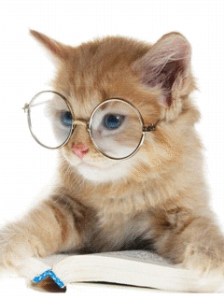
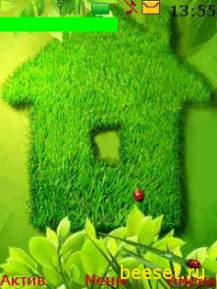

Slide 16
ИЗОБРЕТАТЕЛЬСКИЕ ЗАДАЧИ
ВЫБЕРИТЕ КОНВЕРТ С ЗАДАЧАМИ

Slide 17
ПОСЕЛИ ЖИВОТНЫХ
В ИХ ПРИРОДНУЮ ЗОНУ

Slide 18
Заполни звенья в цепи питания
Водоросли
рачки
?
птицы
бактерии гниения
рыба
кайры
морские ежи

Slide 19
Растения
?
лиса
волк
песец
белая куропатка

Slide 20
?
моллюски
моржи
мхи
травы
рыбы
водоросли

Slide 21
Растения
грызуны
?
ёж
жабы
соболь
дятлы
гадюки

Slide 22
«ЗАГАДОЧНАЯ»
Отгадать загадку,
рассказать об объекте:
- природная зона,
- особенности.

Slide 23
Найди ошибку
Выберите конверт.
Прочтите текст,
найдите в текстах ошибки.

Slide 24
К РАСНАЯ КНИГА
Назови животное, растение
и зону их обитания

Slide 25
«ПРОВЕРЬ СЕБЯ»

Slide 26
«БОТАНИЧЕСКАЯ»
Посади растения в
Их природной зоне

Slide 27
МОЛОДЦЫ!

